Slide 1
Projet OS Nomade : Casse-tête en Android
Présentation par : ABAK-KALI Nizar et BAZILE Oliver

Slide 2
Problématiques :
Développer un jeu de casse-tête
Créer un interface facile d’utilisation
Gestion de la musique dans le jeu
Gestion du Drag&Drop des pièces de jeu
Gestion de la condition de vérification de la constitution du puzzle
Création d’un view avec les règles du jeu

Slide 3
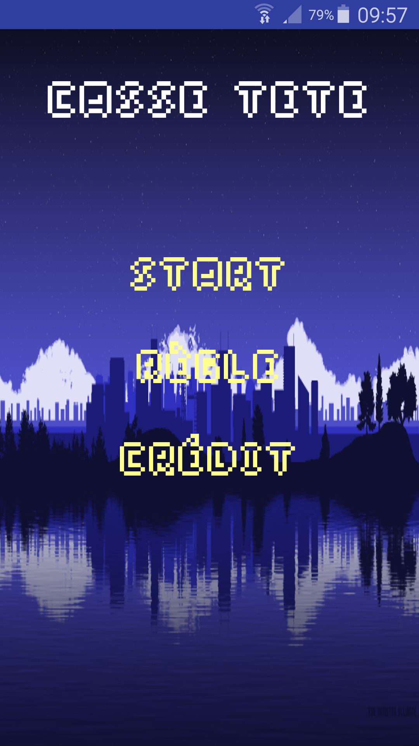
Menu Principal :

Slide 4
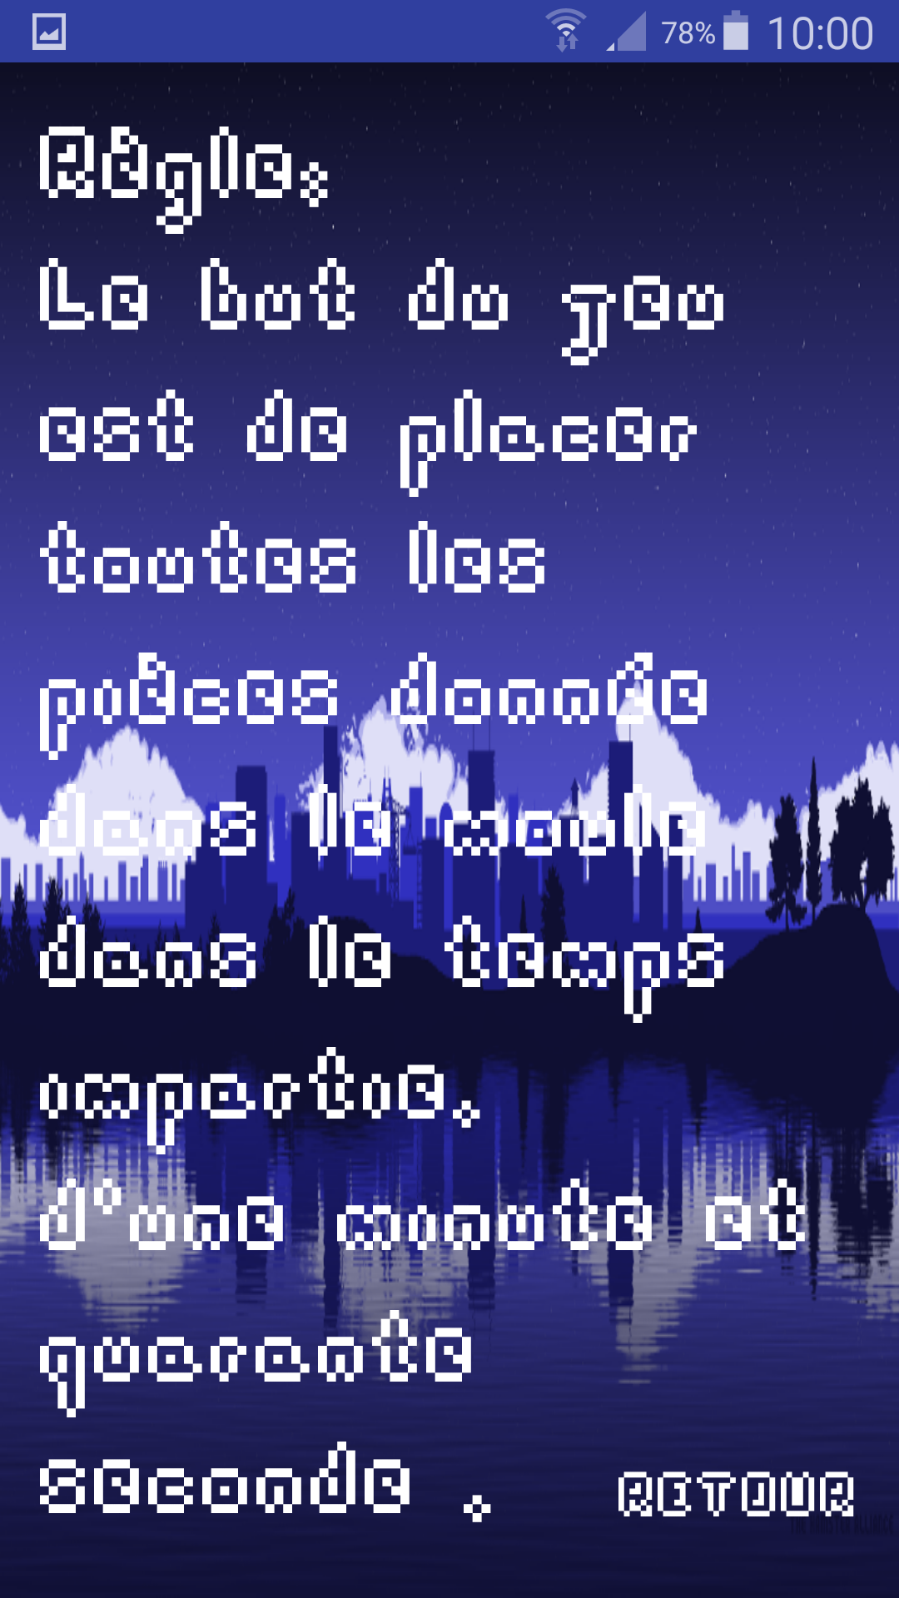
La RegleActivity :

Slide 5
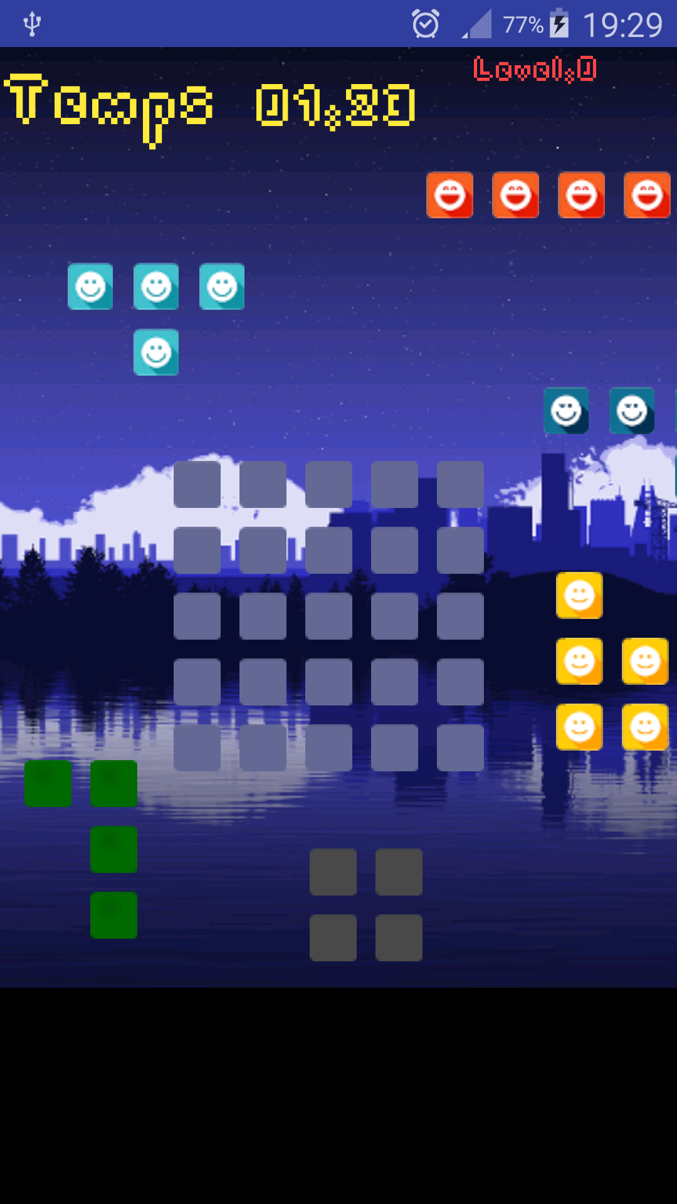
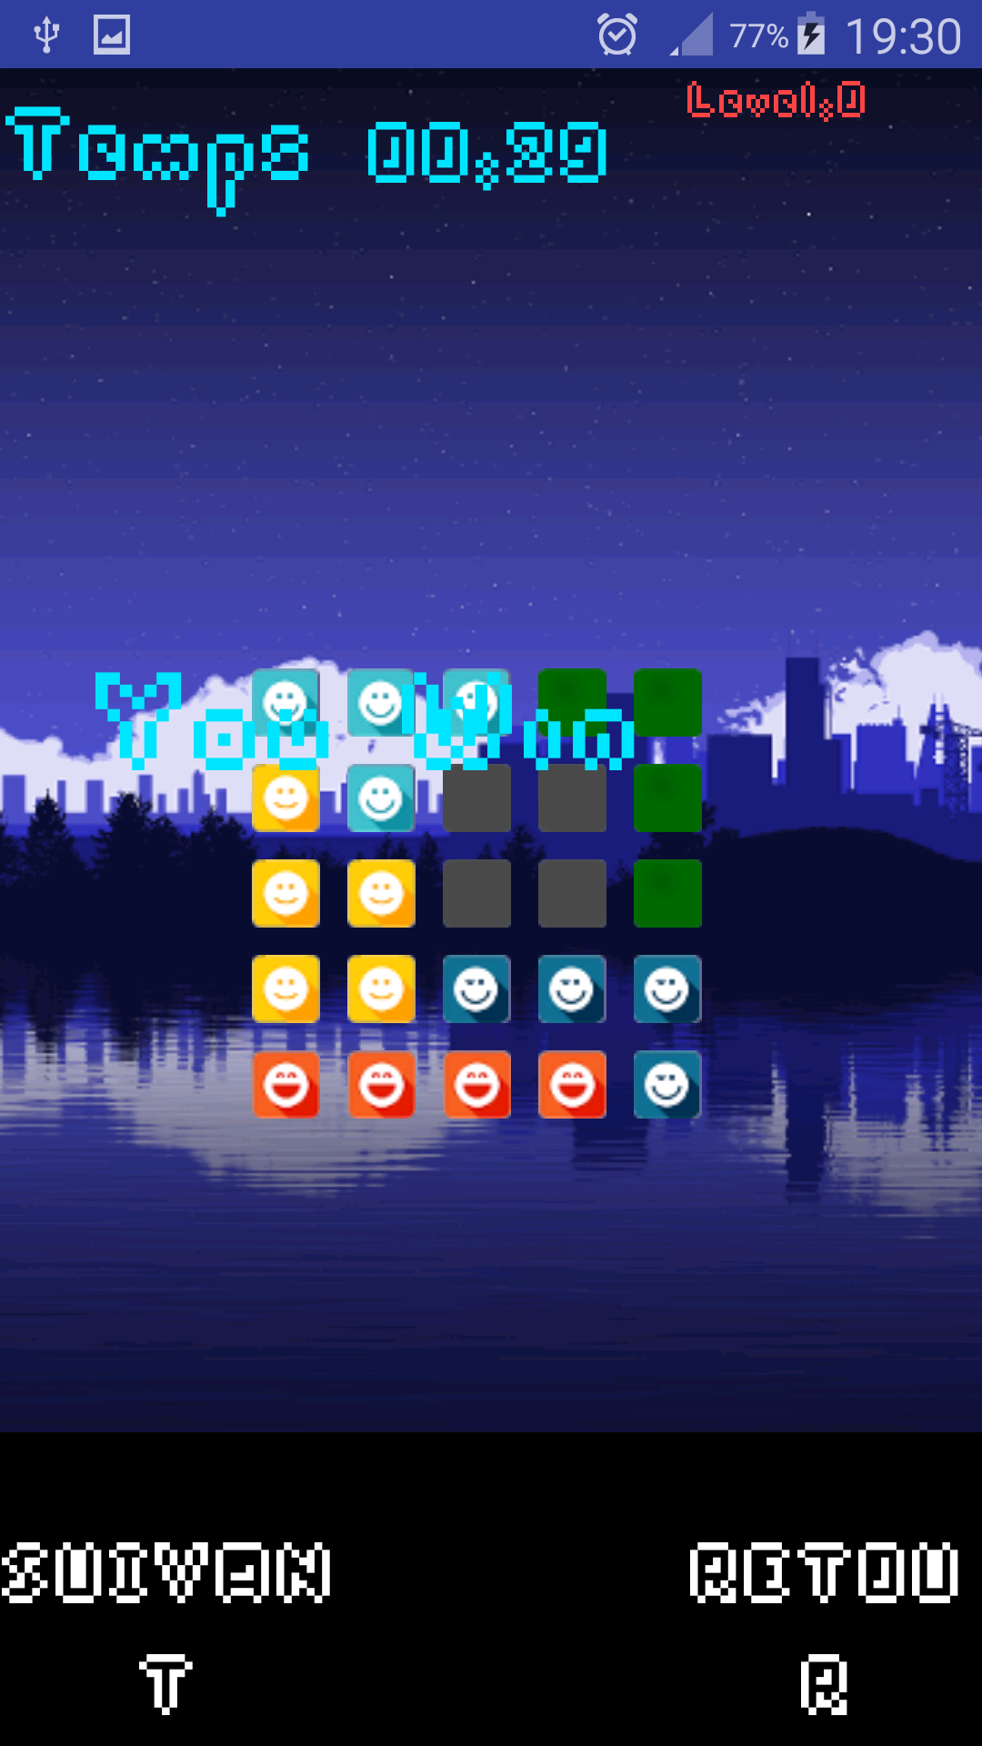
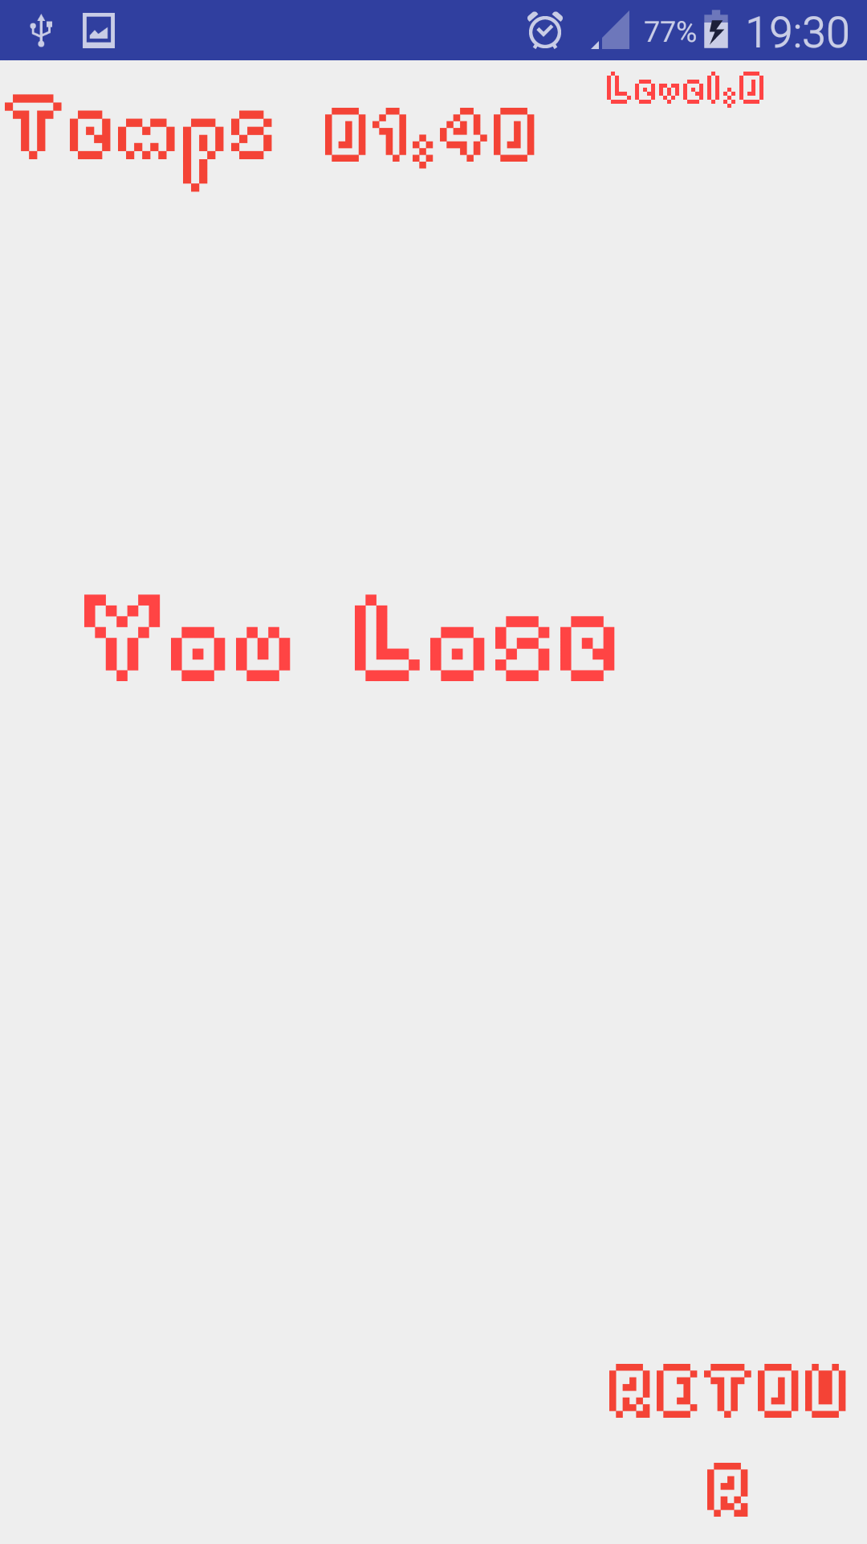
La PlayActivity:

Slide 6
Conclusion :
Ce qui a été fait :
Ce qu’il reste à faire :
Gestion des collisions entre les blocs.
Sauvegarde des fichiers.

